Slide 1
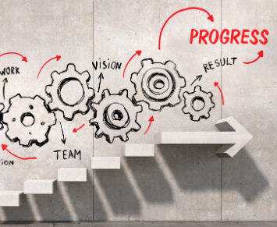
Interaction Homme - Machine
Centre Universitaire Abdelhafid Boussouf - Mila
Chapitre2
Méthodologie de construction d’une IHM
2022 - 2023

Slide 2
Introduction
Un bon IHM doit permettre à l’utilisateur d’accomplir ses tâches de façon
efficace
avec une bonne productivité
en toute sécurité
en prenant plaisir à le faire
en apprenant rapidement à utiliser le système
Les IHM ont un impact significatif sur :
Attractivité du logiciel
Gain de productivité
Coûts de développement, de maintenance et de formation

Slide 3
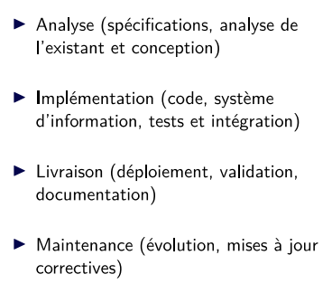
Etape du cycle de développement d’un logiciel

Slide 4
Conception en génie logiciel

Slide 5
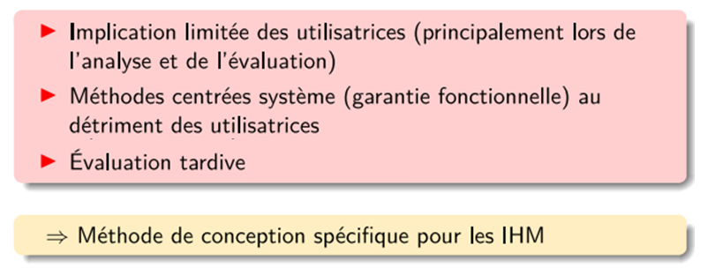
Conception en génie logiciel
Certaines méthodes poussent a impliquer l’utilisatrice pendant la phase de conception

Slide 6
Pourquoi des méthodes de conception IHM?
Réduction des coûts de développement et de maintenance du logiciel
Réduction des risques
Gain de productivité côté utilisateurs
Réutilisation et améliorations des composants de base du logiciel
Réduction du budget et du temps pour la formation au logiciel

Slide 7
Prise en compte de l'utilisateur
Une des clés pour réussir à concevoir une interface ergonomique est de connaître et comprendre ses utilisateurs.
L'humain doit constituer l'élément central à considérer dans la conception d'une interface homme-machine.
La prise en compte des utilisateurs doit intervenir assez tôt, dès la phase d'analyse d'un projet logiciel. Ils doivent être impliqués dans toutes les phases du cycle de développement.

Slide 8
Aspects humains
Eléments de Psychologie appliquée aux systèmes interactifs
– Perception
– Action
– Cognition
Vue
Ouïe
toucher
Action physique
Langage parlé
le traitement de l'information sensorielle
Mémoire et apprentissage
La résolution des problèmes

Slide 9
Résolution de problèmes
« Résolution de problèmes" :évoque une activité intellectuelle intense, il désigne en psychologie toute activité visant à atteindre un but à partir d'une situation courante.
Exemple:
Chercher où l'on a mis sa montre ≅ procède de la résolution de problème au même titre que résoudre un casse-tête
Décider ce que l'on va manger ce soir ou
Démontrer un théorème.

Slide 10
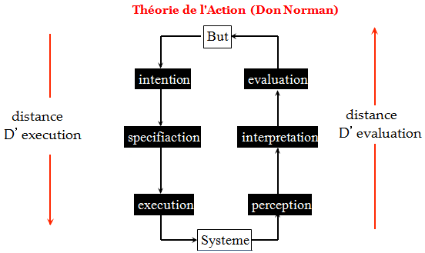
Résolution de problèmes: Théorie de l’action
La théorie de l'action : permet de mesurer la complexité d'utilisation d'une interface homme-machine.
Principe : Toute action exécutée avec un certain but est un cycle itératif en deux temps :
• Exécution d'une commande
• Évaluation de la modification engendrée par la commande par rapport au but fixé

Slide 11
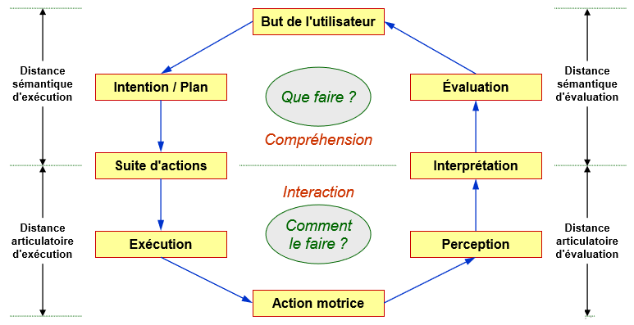
Théorie de l’action
On distingue deux couches dans le cycle de l'action :
• Compréhension du système (élaboration du plan et évaluation du résultat)
• Interaction avec le système (exécution de l'action et perception)

Slide 12
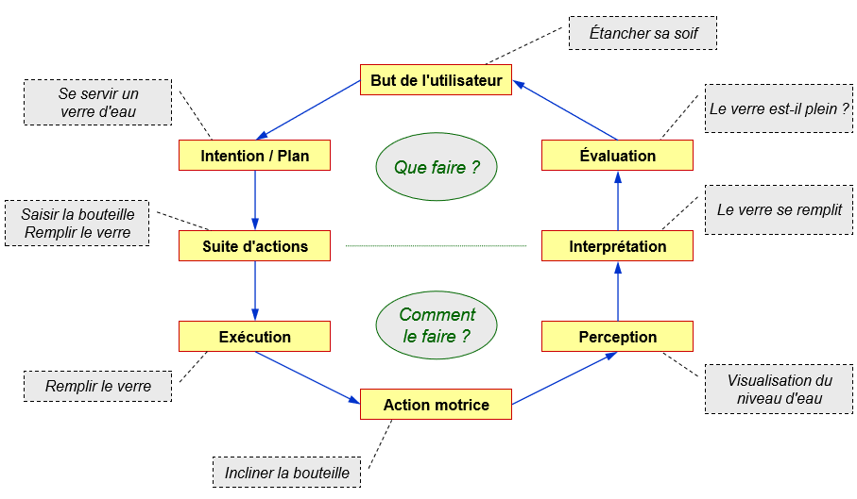
Exemple de cycle action-évaluation

Slide 13
Approches de conception
Approche technocentrée
• Développement centré sur la machine et ses possibilités techniques
• L'utilisateur doit s'adapter à la machine
• Une grande tentation pour les développeurs
Imposer des technologies qui leur plaisent
Privilégier la création de systèmes efficaces sur le plan technique
Approche anthropocentrée
• centrée sur l’homme et les utilisations
• la machine doit s’adapter à l’activité des utilisateurs
Nécessite que les développeurs connaissent les besoins des utilisateurs, le contexte d'utilisation, etc.

Slide 14
L’ergonomie au centre de l’IHM
Ergonomie: Science du travail et des activités humaines
Ergon (travail) et nomos (règles)
• prise en compte des facteurs humains
Elle vise la compréhension des interactions humains/ système et concerne l’optimisation du bien-être des personnes et de la performance globale des systèmes qui doivent être:
– Efficaces
– Fiables, sûrs
– Favorables à la santé de leurs utilisateurs
– Favorables au développement de leurs compétences

Slide 15
Objectifs de l’ergonomie
• Objectifs centrés sur les personnes
– Santé
– Sécurité
– Confort, facilité d’usage, satisfaction, plaisir
comment concevoir des systèmes qui favorisent le développement de compétences
• Objectifs centrés sur la performance
– Efficacité, productivité, fiabilité, qualité

Slide 16
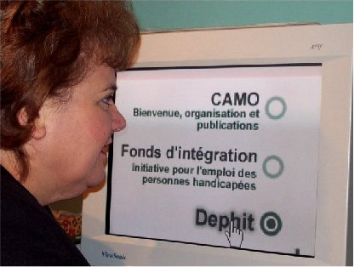
Ergonomie: exemple
Ergonomie =adaptation d'un objet/outil à son utilisateur
Logiciels de grossissement de caractères pour personnes handicapées visuelles

Slide 17
Méthodes de conception des IHM
Différentes méthodes existantes :
Conception itérative
Conception incrémentale
Conception par prototypage
Conception centrée utilisateur
Conception participative
Conception informative
Conception par personas et scénarios

Slide 18
Conception itérative
Dans chaque cycle, la conception doit être élaborée, affinée et testée. Les résultats des tests de conception du cycle n-1 nourrissent la conception du cycle n
Le processus de construction est itératif :
Pour des problèmes difficiles à spécifier
Processus de conception ni ascendant, ni descendant
Développement de solutions partielles, intermédiaires
Apparition en cours de développement de nouveaux objectifs
Prise en compte de l’avis des utilisateurs qui peuvent changer !

Slide 19
Conception incrémentale
Méthodologie basée sur la réalisation d’une première partie, puis d’une seconde, …

Slide 20
Conception par prototypage
Le maquettage ou prototypage consiste à concevoir des versions préliminaires et intermédiaires de l'interface avant de finaliser les spécifications conduisant au développement du produit final.
Les maquettes constituent des versions jetables de l'interface alors que les prototypes sont généralement développés sur la même base technologique que le produit final. Dans le domaine des interfaces ces deux termes sont cependant assez interchangeables.
La fidélité de la maquette désigne sa ressemblance par rapport à l'interface finale en termes de graphisme et d'interactivité.

Slide 21
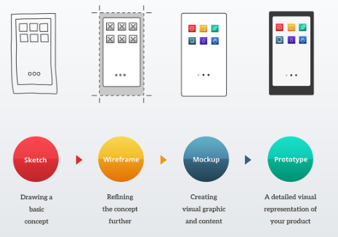
sketch ? Wireframe? Mock-up? prototype

Slide 22
Types de prototype
Prototypes informels, sur papier
Dessiner des écrans sur papier, sur logiciel
Exécuter un scénario et essayer des variantes pour des choix
de haut niveau : décider des fonctionnalités qui seront disponibles
de niveau intermédiaire : dessiner une séquence d’écrans
de bas niveau : dessiner des idées d’icônes
Prototypes vidéo
Créer une vidéo de l’utilisation d’un prototype
Simuler les fonctionnalités non implantées, les interactions
Prototypes informatiques à l’aide d’outils :
Accès direct à l’interface : Visual studio, Netbeans, …

Slide 23
Conception participative
La conception participative est caractérisée par la participation active des utilisateurs au travail de conception. Il s'agit donc d'une méthode de conception centrée sur l'utilisateur où l'accent est mis sur le rôle actif des utilisateurs.
Elle repose sur :
L'observation et entretiens
La production de scénarios
Utilisateur partenaire de conception à part entière, et peut être une source possible d’innovations, et participe aux choix de conception finaux.

Slide 24
Conception informative
Prise en compte des utilisateurs :
Pas seulement comme testeurs
Mais sans les considérer comme partenaires de conception
Méthode imaginée pour la conception avec des enfants
Relations concepteur-utilisateur :
utilisateur dans l’équipe de conception
Mais ne participe pas aux choix finaux

Slide 25
Conception centrée utilisatrice
Relations concepteur - utilisateur :
Utilisateur observé dans la résolution de sa tâche
Interrogé sur ses attentes
Questionné sur le logiciel conçu

Slide 26
Conception centrée utilisatrice
Modèle de l’utilisateur :Identifier les caractéristiques pertinentes de l’utilisateur
Données générales
taille, âge, sexe, déficiences
niveau de formation, habitudes culturelles
Données liées à l’application : compétences sur le domaine/en informatique
débutant, occasionnel, expérimenté, expert

Slide 27
Conception centrée utilisatrice

Slide 28
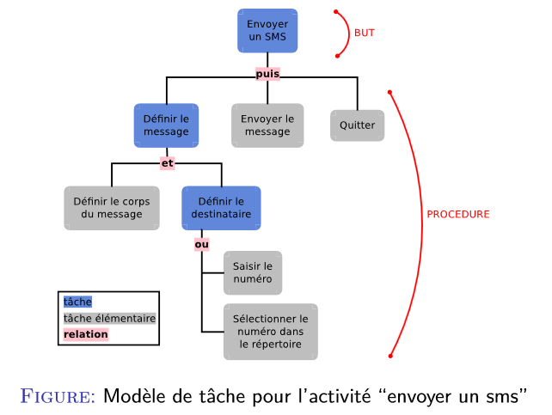
Conception centrée utilisatrice

Slide 29
Conception centrée utilisatrice

Slide 30
Conception centrée utilisatrice

Slide 31
Méthode des personas et scenarios
Méthode des personas :
Utilisée dans différents domaines (plans marketing, sondages,etc.)
Introduite aux débuts des années 1990 pour la conception d’IHM
Objectifs de la méthode :
Meilleure compréhension des utilisateurs et de leurs buts
Vision partagée des utilisateurs
Création de scénarios à partir des personas

Slide 32
Méthode des personas et scenarios
Définition du persona (ou archétype) :
Pas un utilisateur réel, mais une abstraction de plusieurs
Regroupe les traits caractéristiques les plus fréquents des utilisateurs
La description d’un persona peut inclure :
Des objectifs, contraintes, environnement de travail
Ce qui va déclencher leurs actions
Ce qui peut les influencer
Ce qui peut les freiner ou les faire fuir

Slide 33
Méthode des personas et scenarios

Slide 34
Méthode des personas et scenarios

Slide 35
Méthode des personas et scenarios

Slide 36
Conception centrée utilisateur
La démarche de conception orientée utilisateur consiste à mettre en place un processus itératif s'appuyant sur l'analyse de l'expérience utilisateur. On distingue trois phases dans la démarche: 1 Analyse, 2 Conception 3 Évaluation

Slide 37
Conception centrée utilisateur
Phase d’analyse préciser les attentes et le besoin des utilisateurs finaux, prendre connaissance de la tâche réelle des utilisateurs, analyser le contexte dans lequel l'utilisateur effectue cette tâche.
Phase de conception
La Conception permet de concevoir une première maquette de l'interface, se baser sur les résultats de l'analyse.

Slide 38
Conception centrée utilisateur
3. Phase d'évaluation
• Évaluer, mesurer l'utilisabilité de l'interface
Effectuer une évaluation analytique .
Présenter le résultat de la conception à l'utilisateur, observer les difficultés rencontrées, prendre son avis, …
• Identifier les points à améliorer dans la version suivante (prochain cycle)

Slide 39
Phase d'analyse: techniques
• Enquête/interviews des utilisateurs
Panel d'utilisateurs représentatifs
Interviewés généralement individuellement
Écouter, prendre note et poser les bonnes questions
• Focus group
Typiquement pour la création d'un nouveau produit, logiciel, site web,
Discussion de groupe (avec utilisateurs ou futurs utilisateurs potentiels)
Ne pas dépasser sept participants (pour garder une bonne dynamique)
Recueillir les opinions et les motivations des participants (éléments subjectifs)
• Analyse de la tâche des utilisateurs
construire une représentation de la manière dont l'utilisateur réalise la tâche pour laquelle est conçue l'application.
• Analyse de la situation (contexte)

Slide 40
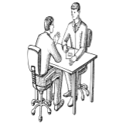
Enquête /interviews utilisateurs
Le contenu de l'interview dépend étroitement de l'objectif poursuivi,
L'interview est une méthode d'analyse qualitative,
Les données recueillies sont subjectives car elles s'appuient sur l'opinion de l'utilisateur,
Bien choisir le Panel utilisateur
et respecter le Protocole.

Slide 41
Phase d’analyse: focus group
Le focus group permet de recueillir des éléments subjectifs, et non des données objectives sur l'usage de l'application
Le focus group se déroule en trois temps:
1 l'animateur présente les objectifs de la séance,
2 une phase de réalisation,
3 une phase de clôture qui permet de faire une synthèse
Le focus group est un outil de créativité

Slide 42
Analyse de la tâche
But : de recueillir des informations sur la manière dont les utilisateurs effectuent l'activité pour laquelle le système est développé.
Faite en deux étapes :
• Des interviews permettent de se faire une première idée
• L'observation ensuite des utilisateurs sur le lieu de travail
La modélisation de la tâche qui comportera notamment :
• Les buts des utilisateurs et manière de les atteindre
• Les informations nécessaires pour accomplir la tâche
• Le traitement des cas exceptionnels (traitement des urgences pour les applications critiques)
L'analyse de la tâche servira à structurer l'interface utilisateur : • Découpage en fenêtres, onglets, … • Structuration des fonctions, organisation des menus, … • Informations à afficher dans l'interface

Slide 43
L'analyse de la situation
L'analyse de la situation consiste à prendre connaissance du contexte dans lequel les utilisateurs vont se servir du logiciel.
On procède généralement par observation, interview ou questionnaire dans le contexte d'utilisation (sur le lieu de travail). Les informations recueillies permettent d'ajuster le logiciel à la population ciblée.
On déterminera notamment :
Les connaissances informatiques des utilisateurs
Leurs connaissances du domaine applicatif
L'environnement général d'utilisation (éclairage, bruit, gants, …)
Fréquence et durée d'utilisation du système
Encadrement, formation (prévue) des utilisateurs
Ces éléments seront importants pour déterminer :
Le type de guidage que devra offrir le logiciel
Le mode de dialogue le mieux adapté
Arbitrer le compromis : facilité d'apprentissage
rapidité d'utilisation

Slide 44
Phase de conception: techniques
Les personas
Le tri de cartes : pour organiser et structurer les informations
Le maquettage (prototypage) : construction itérative des interfaces
Durant la phase de conception, il est important de garder en tête la diversité des utilisateurs.

Slide 45
Phase d’évaluation: technique
Audit ergonomique: analyser l'interface au regard d'un ensemble de critères ergonomique reconnus,
Test de perception: placer l'utilisateur en situation réaliste d'utilisation afin d'identifier les difficultés qu'il rencontre.
Test utilisateur: Permet d'observer directement la façon dont l'utilisateur se sert d'une application et ainsi identifier concrètement les véritables difficultés qu'il rencontre.

Slide 46
modèle de tâches

Slide 47
Qu’est-ce qu’un modèle de tâches?
Les modèles de tâches sont des descriptions logiques des activités à réaliser pour atteindre les objectifs des utilisateurs.
Ils sont utiles pour concevoir, analyser et évaluer les applications logicielles interactives.
Ils décrivent comment les activités peuvent être réalisées pour atteindre les objectifs des utilisateurs lors de l’interaction avec l’application considérée.

Slide 48
Qu’est-ce qu’une tâche ?
Composantes d’une tâche
Buts
◦ Etat à atteindre (ex. : produire une lettre)
Dispositifs
◦ Méthodes, outils ou techniques pour atteindre les buts
Tâches
◦ Activités nécessaires pour atteindre les buts à l’aide des dispositifs
Sous-tâches
◦ Composantes des tâches
Actions
◦ Tâches simples, qui n’ont pas de structure de contrôle

Slide 49
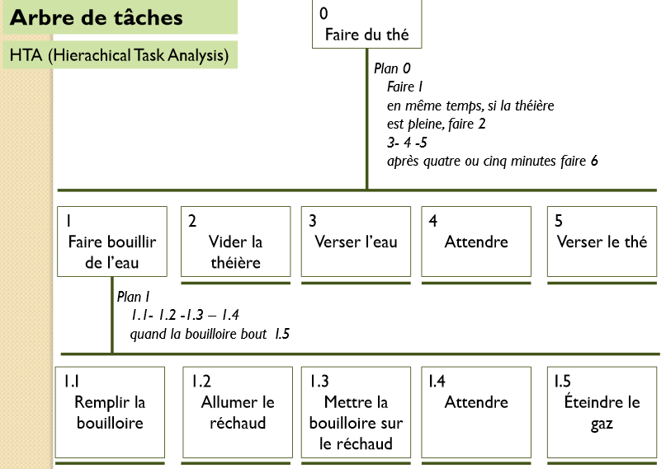
Modèle de tâche : exemple
Arbres de tâches

Slide 50
Modèle de tâches

Slide 51
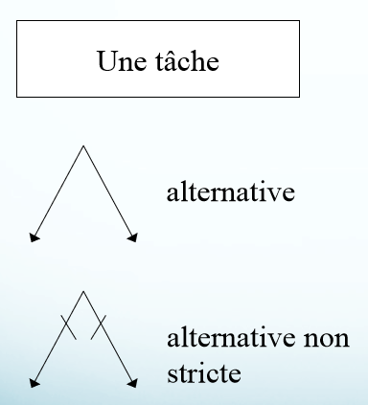
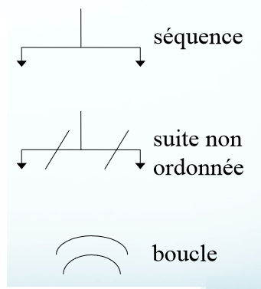
HTA : Hierarchical Task Analysis MAD: Méthode Analytique de Description

Slide 52
Notation

Slide 53
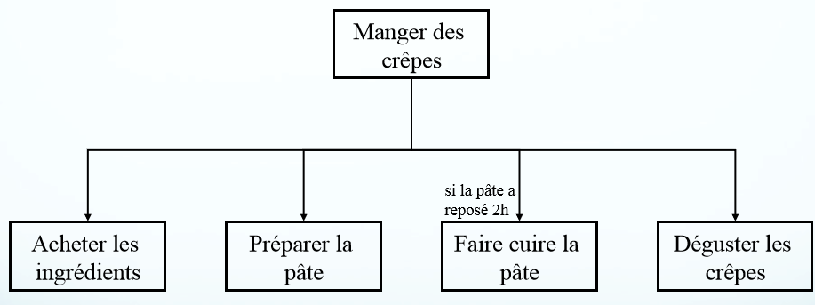
Séquence : exemple des crêpes

Slide 54
Suite non ordonnée : exemple des crêpes

Slide 55
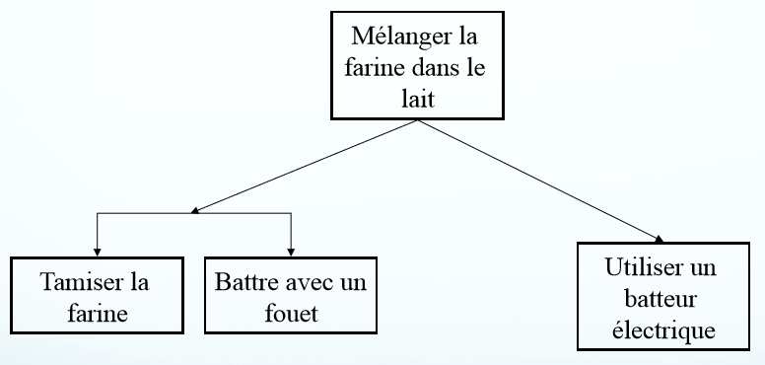
Alternative: exemple des crêpes

Slide 56
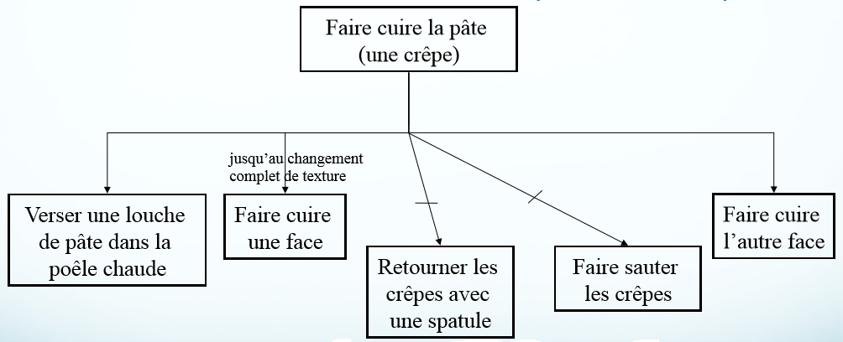
Alternative non stricte : exemple des crêpes

Slide 57
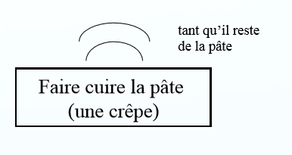
Boucle: exemple des crêpes

Slide 60
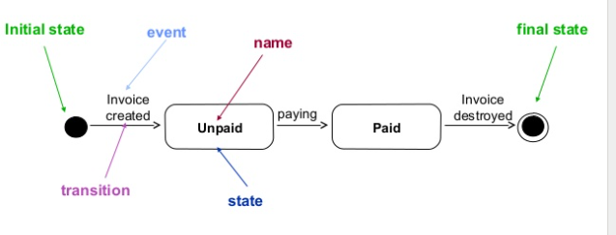
Variante de l’ HTA: diagramme d’etats

Slide 61
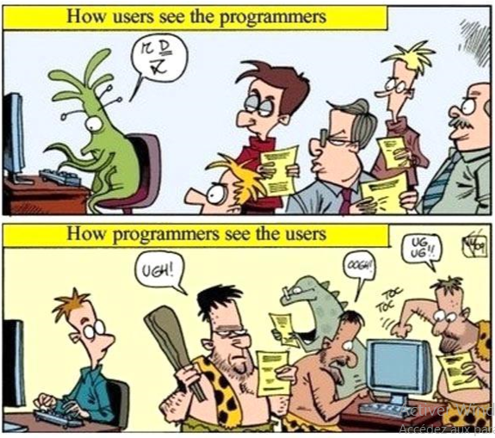
Développeur ≠ Utilisateur
Un dialogue harmonieux n'est pas gagné d'avance !
Car les points de vue sont parfois très différents.
Attention aux préjugés.
Chacun doit faire un pas…

